Slide 1

協力同行
解析實踐
十二年國民基本教育課程綱要
健康與體育領域


Slide 2

簡報綱要
第一部分
十二年國教課程綱要總綱重要理念與內涵
第二部分
國中小暨普高健康與體育領域課程綱要
重要理念與內涵
第三部分
國教院研發之課綱實施支持資源

Slide 3


十二年國民基本教育課程綱要
總綱重要理念與內涵
第一部分


Slide 4

一、
十二年國民基本教育
課程綱要理念與特色

Slide 5
總綱的理念與目標
「成就每一個孩子—適性揚才、終身學習」
以尊重學生生命主體為起點，透過適性教育，激發學生生命的喜悅與生活的自信，提升學生學習的渴望與創新的勇氣，善盡國民責任並展現共生智慧，成為具有社會適應力與應變力的終身學習者
互動
共好
自發
理念
願景
目標
啟發生命潛能
陶養生活知能
促進生涯發展
涵育公民責任
5

Slide 6



核心素養界定
「核心素養」的涵義是指一個人為適應現在生活及面對未來挑戰，所應具備的知識、能力(包含技能)與態度。
知識
態度
與十二年國教的關係：每一位接受十二年國民基本教育的學生，所應具備的基本且共同的素養。
在總綱與領綱中的功能：強化各教育階段、課程總綱與領域/科目之間的連貫，以及各領域/科目彼此之間的統整。
能力
Notes:
知識
能力：涵蓋技能層面
態度：涵蓋情意、價值、習慣層面

Slide 7




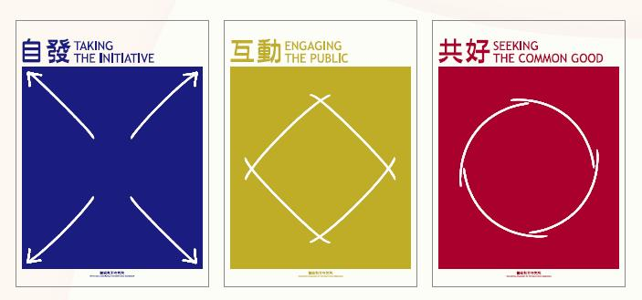
核心素養-三面九項
核心素養強調培養以人為本的「終身學習者」，包括：
/ 自主行動
/ 溝通互動
/ 社會參與

Slide 8
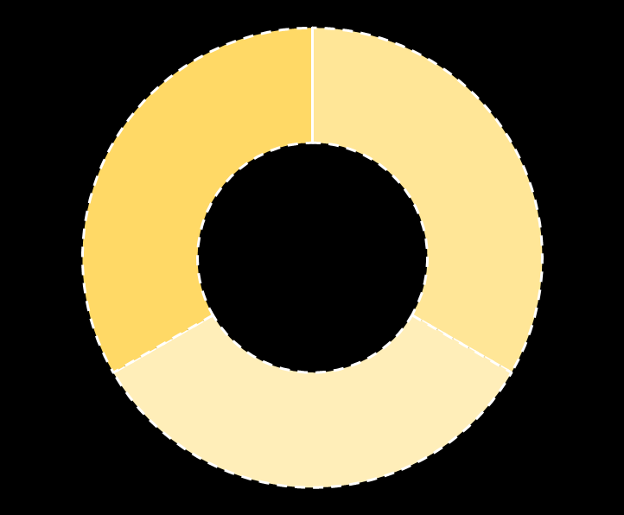

核心素養
活
情
生
境
規劃執行
與
創新應變
符號運用
與
溝通表達
整全
動態
有機
相互連結
交互運用
系統思考
與
解決問題
動
溝
科技資訊
與
媒體素養
行
通
主
互
終身學習者
身心素質
與
自我精進
自
動
藝術涵養
與
美感素養
生
生
社
與
活
活
多元文化
與
國際理解
會
參
道德實踐
與
公民意識
情
情
人際關係
與
團隊合作
透過生活情境涵育
在生活情境整合活用
境
境
核心素養的滾動圓輪意象圖
Notes:
三面與九項核心素養彼此之間係以「虛線」表示，彰顯核心素養的學習係整全式(holistic)、動態的(dynamaic)及有機的(organic)概念，儘管三面九項可分不同的面向與項目，但彼此之間是相互連結及交互運用。

Slide 9

核心素養的培養是學習者在學習過程中不斷積累的歷程

Slide 10




核心素養的轉化
核心素養
總
綱
核心素養在課程綱要的轉化及其與學習重點的對應關係圖
轉化
以核心素養強化各教育階段、課程總綱與領域/科目之間的連貫，以及各領域/科目之間的統整。
E
U
J
各教育階段核心素養
轉化
領域/科目理念目標
領綱
發展
發展
對應
領域/科目核心素養
領域/科目學習重點

Slide 11
十二年國教課綱特色及其在健體領域展現
素養導向
多元適性
連貫統整
配套整合
彈性活力
培養學生具備健康生活與終身
運動的知識、能力與態度
提供各種形式的媒材與設備，加
強健體師資培訓與支持系統
適性揚才
終身學習
國中小可採分科或領域教學，
高中可開設跨科加深加廣選修
課程
考量學生的身心成熟度，規劃各學習階
段的教材；可以議題、專題等模式，培養
學生統整所學的能力
依學生多方面的差異，可採用
多元的學習策略與教學模式

Slide 12
二、
十二年國民基本教育
課程綱要總綱課程架構

Slide 13
國民中小學課程類型架構與內涵
國民中小學
領域學習課程
八大領域
彈性學習課程
1.統整性主題/專題/議題探究課程
2.社團活動與技藝課程
3.特殊需求領域課程
4.其他類課程
教育階段
課程類型
課程內容
減少每週修習科目數
素養導向之領域/科目教學
跨領域統整教學

Slide 14
國民中小學
領域及名稱調整
國小「語文領域」
新增 「新住民語文」
「自然與生活科技」
更名為「自然科學」
「藝術與人文領域」更名為「藝術領域」
國中
新增 「科技領域」
第一學習階段
「綜合活動領域」
整併至「生活課程」
第四學習階段
「健康與體育」之「健康」更名為
「健康教育」

Slide 15
普通型高中課程類型架構與內涵
學制
普通型高中
課程類別
部定
校 訂
類別項目
部定
必修
加深加廣選修
多元
選修
校訂
必修
補強性
選修
團體活動
彈性學習
(含自主學習)
培養核心素養，鞏固基本學力，落實全人教育
延伸部定必修，訂有領域選修課綱，以銜接不同進路的大學教育的專業準備
提供更個別化與差異化之適性課程，如通識應用、職業試探、大學預修等
提供學校發展校本特色課程，以跨領域，知識統整應用類型之課程為主
提供適性與差異化教學，確保學生基本學力
綜合性學習、其他學習體驗..

Slide 16


十二年國教課綱強調學校本位課程發展
由學校安排，以形塑學校教育願景及強化學生適性發展。
校訂課程
部定
課程
圖片來源：http://www.nipic.com/show/4/79/5437409k2418f424.html
由國家統一規劃，以養成學生的基本學力，並奠定適性發展的基礎。
取自吳月鈴

Slide 17
國中小暨普高健康與體育領域課程綱要
重要理念與內涵
第二部分


Slide 18
健體領域課綱的基本理念-三項重要內涵
以學生為主體及全人健康之教育方針，結合生活情境的整合性學習，確保人人參與身體活動。
運用生活技能以探究與解決問題，發展適合其年齡應有的健康與體育認知、情意、技能與行為，讓學生身心潛能得以適性開展，成為終身學習者。
建立健康生活型態，培養日常生活中之各種身體活動能力並具國際觀、欣賞能力等運動文化素養，以鍛鍊身心，培養競爭力。
一
二
三

Slide 19

健體領域課綱的九項目標
一、培養具備健康生活與體育運動的知識、態度與技能，增進健康與體育的素養。
二、養成規律運動與健康生活的習慣。
三、培養健康與體育問題解決及規劃執行的能力。
四、培養獨立生活的自我照護能力。
五、培養思辨與善用健康生活與體育運動的相關資訊、產品和服務的素養。
六、建構運動與健康的美學欣賞能力及職涯準備所需之素養，豐富休閒生活品質與全人健康。
七、培養關懷生活、社會與環境的道德意識和公民責任感，營造健康與運動社區。
八、培養良好人際關係與團隊合作精神。
九、發展健康與體育相關之文化素養與國際觀。

Slide 20
面對未來，健體領域的教學是…
展望未來
以學生為主體，結合生活情境的學習。
立基現在
運用生活技能以探究與解決問題。
提供學生所需具備之素養，以構築各面向均衡發展的健康新國民。
建立健康生活型態，培養運動文化素養。
以行動力參與健康休閒活動，享受運動樂趣、促進生活品質，實踐全人健康。

Slide 21
健體領域課綱的特色
素養導向
彈 性
  連貫統整
  連結經驗世界
  展現學習信心
  領域或分科教學
  彈性教材編選
  適性多元選修
  1-12年級連貫
  跨科目/領域統整

Slide 22
  一、現況問題及因應

Slide 23
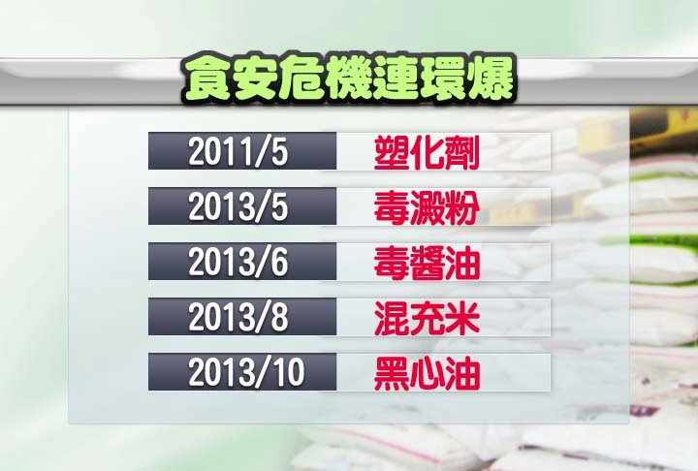
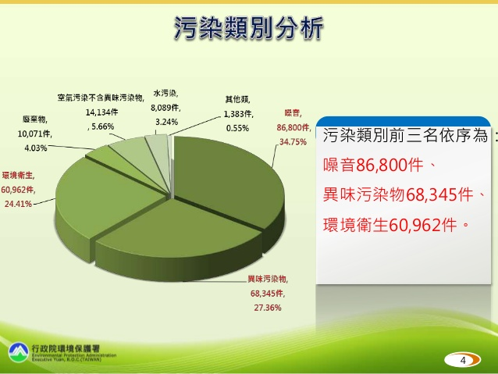
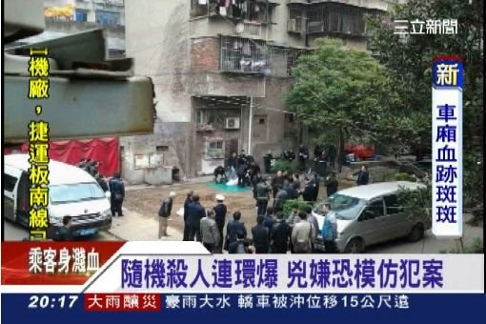
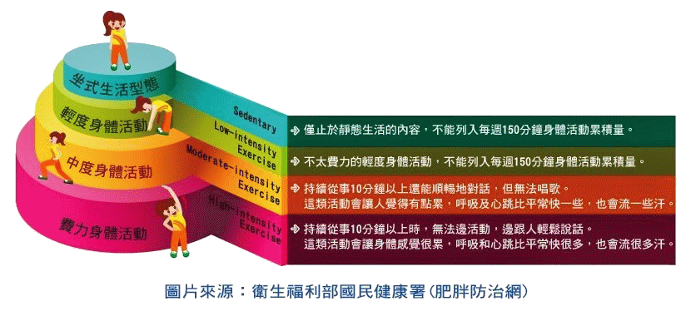

現況問題
食安問題
環境問題
人身安全
坐式生活型態
3C產品的使用

Slide 24
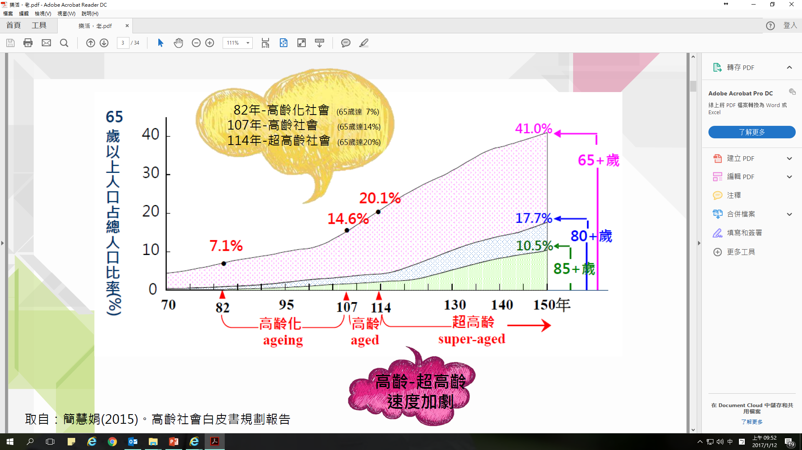
現況問題
人口老化

Slide 25




健康與體育領域新課綱的因應-國小
Ea-Ⅲ-4食品生產、加工、保存與衛生安全。
Ca-Ⅲ-3環保行動的參與及綠色消費概念。
Eb-Ⅲ-1健康消費資訊與媒體的影響。
Fb-Ⅲ-1健康各面向平衡安適的促進方法與日常健康行為。
Cd-Ⅲ-1戶外休閒運動進階技能。
Bd-Ⅲ-1武術組合動作與套路。
Bd-Ⅲ-2技擊組合動作與應用。
Bc-Ⅲ-2運動與疾病保健、終身運動相關知識。
Aa-Ⅲ-3面對老化現象與死亡的健康態度。
食安問題
環境問題
3C產品的使用
坐式生活型態
人身安全
人口老化

Slide 26
健康與體育領域新課綱的因應-國中
Ea-Ⅳ-2飲食安全評估方式、改善策略與食物中毒預防處理方法。
Ca-Ⅳ-2全球環境問題造成的健康衝擊與影響。
Eb-Ⅳ-1媒體與廣告中健康消費資訊的辨識策略。
Fb-Ⅳ-1全人健康概念與健康生活型態。
Cd-Ⅳ-1戶外休閒運動綜合應用。
Bd-Ⅳ-1武術套路動作與攻防技巧。
Bd-Ⅳ-2技擊綜合動作與攻防技巧。
Bc-Ⅳ-2終身運動計畫的擬定原則。
Aa-Ⅳ-3老化與死亡的意義與自我調適。
食安問題
環境問題
3C產品的
使用
坐式生活
型態
人身安全
人口老化

Slide 27
健康與體育領域新課綱的因應-高中
Eb-Ⅴ-2食品安全與健康風險評估。
Ca-Ⅴ-1健康的生活方式與環境永續之營造。
Eb-Ⅴ-3科技產品消費及其對健康的影響。
Fb-Ⅴ-1健康生活型態的改善與執行策略。
Cd-Ⅴ-1戶外休閒運動自我挑戰。
Bd-Ⅴ-1武術套路的應用與展演活動。
Bd-Ⅴ-2各類技擊技能的應用與展演活動。
Bc-Ⅴ-2終身運動規劃方針與推廣。
Aa-Ⅴ-3健康老化，高齡、長期照護與安寧照護。
食安問題
環境問題
3C產品的
使用
坐式生活
型態
人身安全
人口老化

Slide 28
學
生
最
喜
歡
的
科
目
54.6%
34.4%
28.7%
摘錄自《親子天下》2012年3月「國中學習力大調查」

Slide 29
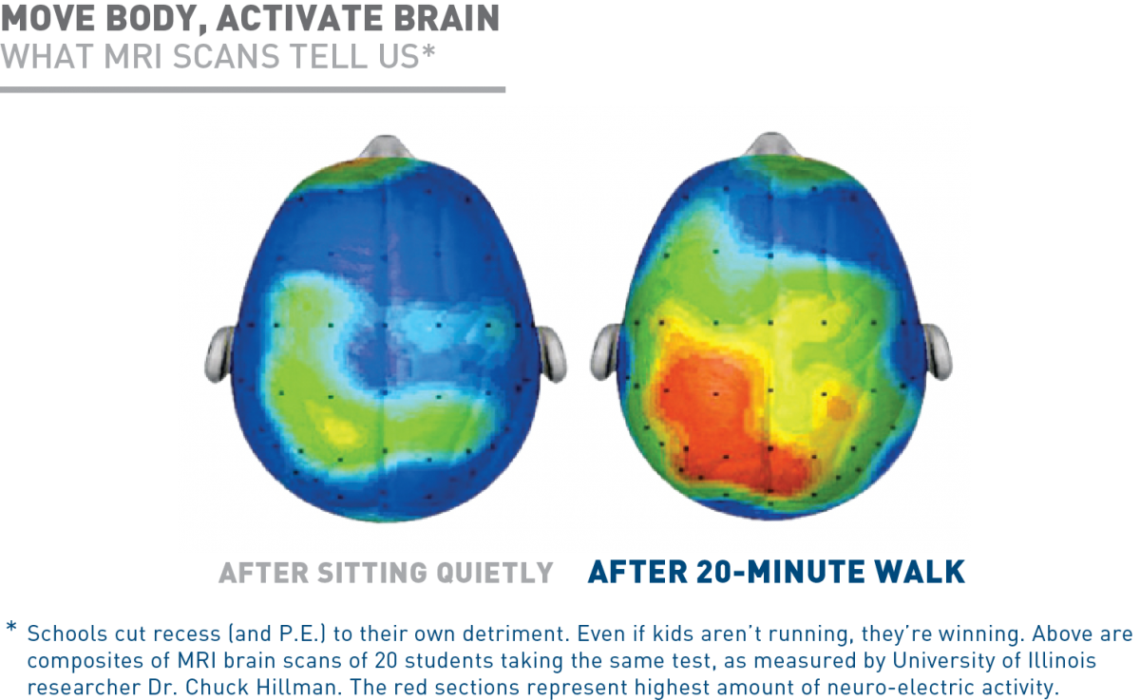
研究證據
:
運動活化大腦
資料來源：https://www.aspenprojectplay.org/the-facts

Slide 30
  二、素養導向的課綱

Slide 31
健體領域核心素養舉隅
總綱核心素養面向 | 總綱 核心 素養 項目 | 項目說明 | 國民小學教育 (E) | 國民中學教育 (J) | 高級中等學校教育(U)
A 自主行動 | A1 身心素質 與 自我精進 | 具備身心健全發展的素質，擁有合宜的人性觀與自我觀，同時透過選擇、分析與運用新知，有效規劃生涯發展，探尋生命意義，並不斷自我精進，追求至善。 | 健體-E-A1 具備良好身體活動與健康生活的習慣，以促進身心健全發展，並認識個人特質，發展運動與保健的潛能。 | 健體-J-A1 具備體育與健康的知能與態度，展現自我運動與保健潛能，探索人性、自我價值與生命意義，並積極實踐，不輕言放棄。 | 健體-U-A1 具備各項運動與身心健全的發展素養，實現個人運動與保健潛能，探索自我觀，肯定自我價值，有效規劃生涯，並透過自我精進、挑戰與超越，追求健康與幸福的人生。
身體活動與健康生活
體育與健康的知能與態度
身心健全發展
發展運動與保健潛能
展現運動與保健潛能
實現運動與保健潛能

Slide 32
領綱核心素養與學習重點的呼應
健體領域學習重點 |  |  | 健體領域 核心素養 | 說明
科目 | 學習表現 | 學習內容
健康教育 | 1a-III-3 理解促進健康生活的方法、資源與規範。 2b-III-2 願意培養健康促進的生活型態。 4a-III-3 主動地表現促進健康的行動。 | Ca-III-1 健康環境的交互影響因素。 | 健體-E-B3 具備運動與健康有關的感知和欣賞的基本素養，促進多元感官的發展，在生活環境中培養運動與健康有關的美感體驗。 | 美好的環境令人心曠神怡，透過體驗活動，學生能感受生活環境舒適整潔的狀態，藉由案例分析與討論，探索生活中的環境問題，知道汙染對健康的影響，願意追求安定與舒適的環境品質以促進身心健康。
體育 | 2d-III-1 分享運動欣賞與創作的美感體驗。 | Ib-III-1 模仿性與主題式創作舞。 Ib-III-2 各國土風舞。 |  | 學生在進行模仿性與主題式創作舞中，表現多元感官的展演與創作，樂於分享欣賞與創作的美感體驗，促進身體動覺發展，表現運動感知與欣賞的美感素養。
請詳參<健康與體育領域課程綱要課程手冊>之「參、核心素養與學習重點的呼應說明」

Slide 33
單元學習目標撰寫範例1
領域核心素養： 健體-E-C2具備同理他人感受，在體育活動和健康生活中樂於與人互動、公平競爭，並與團隊成員合作，促進身心健康。 健體-E-B3具備運動與健康有關的感知和欣賞的基本素養，促進多元感官的發展，在生活環境中培養運動與健康有關的美感體驗。
學習表現 學習內容 | 2c-III-2表現同理心、正向溝通的團隊精神。 2d-III-1分享運動欣賞與創作的美感體驗。
Hb-III-1 陣地攻守性球類運動基本動作及基礎戰術。 | ◎單元名稱：合作無間 ◎學習目標： 1.（健體-E-C2）能與同學討論如何提升比賽時籃球運球和傳接球之技巧，接納他人不同想法，並正向溝通有效策略，提高學習效能。（2c-III-2；Hb-III-1） 2.（健體-E-B3）能從班級同學的籃球比賽觀摩中，體察參賽者運、傳球行進的變化和精湛球技，發表運動欣賞之體驗。（2d-III-1；Hb-III-1）
請詳參<健康與體育領域課程綱要課程手冊>之「伍、素養導向教材編寫原則」

Slide 34
單元學習目標撰寫範例2
領域核心素養： 健體-J-C1具備生活中有關運動與健康的道德思辨與實踐能力及環境意識，並主動參與公益團體活動，關懷社會。
學習表現 學習內容 | 1a-IV-2分析個人與群體健康的影響因素。 2a-IV-3深切體會健康行動的自覺利益與障礙。 3b-IV-4因應不同的生活情境，善用各種生活技能，解決健康問題。 4b-IV-3公開進行健康倡導，展現對他人促進健康的信念或行為的影響力。
Ca-IV-3 環保永續為基礎的綠色生活型態。 | ◎單元名稱：環保生活護地球─健康環境保護與污染防治 ◎學習目標： 1.（健體-J-C1）分析環境汙染問題的原因，尋求問題解決的環保行動或有效策略。（1a-IV-2、3b-IV-4；Ca-IV-3） 2.（健體-J-C1）體認環境保護對個人與群體健康的利益，降低行動的障礙因素，以強化永續、健康的環保意識。（2a-IV-3；Ca-IV-3） 3.（健體-J-C1）能落實永續、環保的生活型態，並能公開倡議說服他人認同與參與健康的環保行動。（4b-IV-3；Ca-IV-3）
請詳參<健康與體育領域課程綱要課程手冊>之「伍、素養導向教材編寫原則」

Slide 35
單元學習目標撰寫範例3
領域核心素養： 健體-U-A3具備規劃、實踐與檢討反省的素養，並以創新的態度與作為，因應新的體育與健康情境或問題。
學習表現 學習內容 | 1b-Ⅴ-3評估生活情境的健康需求，尋求有效因應的健康技能和生活技能。 2a-Ⅴ-2省思健康問題對個人、群體與國際間所造成的威脅感與嚴重性。 3a-Ⅴ-2運用多元策略，將健康與自我照護技能彈性調整融入生活情境，展現出個人及群體的健康生活模式。 4a-Ⅴ-2對自我健康行為進行評價，並適時修正與改善。
Da-V-1 青少年常見身體健康問題及其保健。 | ◎單元名稱：健康管理有一套 ◎學習目標： 1.（健體-U-A3）探討青少年常見身體健康問題的影響與成因（2a-V-2；Da-V-1）。 2.（健體-U-A3）透過自我生活型態的評估，診斷自我健康問題與需求，並探討解決的策略。（1b-V-3；Da-V-1） 3.（健體-U-A3）擬定多元創新的健康自我管理計畫，實踐於日常生活中，並能檢討與修正。（3a-V-2、4a-Ⅴ-2；Da-V-1）
請詳參<健康與體育領域課程綱要課程手冊>之「伍、素養導向教材編寫原則」

Slide 36
單元學習目標撰寫範例4
領域核心素養： 健體-U-B1具備掌握健康訊息與肢體動作的能力，以進行與體育和健康有關的經驗、思想、價值與情意之表達，能以同理心與他人溝通並解決問題。 健體-U-C2具備於體育活動和健康生活中，發展適切人際互動關係的素養，並展現相互包容與尊重、溝通協調及團隊合作的精神與行動。
學習表現 學習內容 | 2c-V-2展現相互包容與適切的人際溝通互動之技巧。 1d-V-2評估運動比賽的各項策略。 3d-V-1熟練運動技術的學習與比賽策略。
Hb-V-1 陣地攻守性球類運動技術綜合應用及團隊綜合戰術。 | ◎單元名稱：突破重圍 ◎學習目標： 1.（健體-U-B1）能因應各種競賽組合，透過溝通解決各種運動情境的問題。（2c-V-2、1d-V-2；Hb-V-1） 2.（健體-U-C2）能透過正規比賽，掌握肢體運動能力，並適時應用團隊比賽策略中。（3d-V-1；Hb-V-1）
請詳參<健康與體育領域課程綱要課程手冊>之「伍、素養導向教材編寫原則」

Slide 37
  三、連貫統整的課綱

Slide 38
健康與體育領綱新舊課綱分析說明
 | 現行課程綱要 | 新課程綱要
統整連貫主軸 | 基本能力、核心能力 | 核心素養
學習階段 | 九年一貫： 1-3年級為第一學習階段 4-6年級為第二學習階段 7-9年級為第三學習階段 高中：不分學習階段 | 1-2年級為第一學習階段 3-4年級為第二學習階段 5-6年級為第三學習階段 7-9年級為第四學習階段 10-12年級為第五學習階段
國小低年級節數 | 2-3節 | 3節
教材編選依據 | 分段能力指標 教材綱要 | 須依據各學習階段「學習表現」和「學習內容」之二維向度對應表，轉化為各單元的主題及其學習目標。

Slide 39
健體領域課綱時間分配及科目組合
國民小學及國民中學 （第一至四學習階段） |  |  |  | 普通型高級中等學校 （第五學習階段）
第一學習階段 一、二 | 第二學習階段 三、四 | 第三學習階段 五、六年級 | 第四學習階段 七、八、九年級 | 第五學習階段 十、十一、十二年級
每週 3節 | 每週 3節 | 每週 3節 | 每週 3節 | 必修：健康與護理 2學分
 |  |  |  | 必修：體育 12學分
健康與體育領域於第一、二、三學習階段，以領域教學為原則。惟學校得依實際條件（例如：學生學習需求、學校發展特色、師資專長等因素），經學校課程發展委員會通過後，採取分科教學，健康教育與體育的時間分配以1:2為原則。 |  |  | 在領域課程架構下，得依學校實際條件，彈性採取分科或領域教學。若學校採取分科教學時，健康教育與體育的時間分配以1:2為原則。 | 加深加廣選修：採跨科開設，模組課程全名為：「健康與運動休閒」，共分為：「安全教育與傷害防護」、「運動與健康」、「健康與休閒生活」三個科目，各2學分。透過此加深加廣選修課程，學生可依興趣、性向與能力來進行生涯規劃之試探。

Slide 40
健體領域學習重點架構
強化各學習階段連貫統整與加深加廣
學習表現
學習內容
1.認知：
「健康知識」、「技能概念」、
「運動知識」、「技能原理」。
2.情意：
「健康覺察」、「健康正向態度」、「體育學習態度」、「運動欣賞」。
3.技能：
「健康技能」、「生活技能」、
「技能表現」、「策略運用」。
4.行為：
「自我健康管理」、「健康倡議宣導」、「運動計畫」、「運動實踐」。
A.生長、發展與體適能：
「生長、發育、老化與死亡」、「體適能」。
B.安全生活與運動防護：
「安全教育與急救」、「藥物教育」、「運動傷害與防護」、「防衛性運動」。
C.群體健康與運動參與：
「健康環境」、「運動知識」、「水域休閒運動」、「戶外休閒運動」、「其他休閒運動」。
D.個人衛生與性教育：
「個人衛生與保健」、「性教育」。
E.人、食物與健康消費：「人與食物」、「健康消費」。
F.身心健康與疾病預防：
「健康心理」、「健康促進與疾病預防」。
G.挑戰類型運動：「田徑」、「游泳」。
H.競爭類型運動：
「網∕牆性球類運動」、「陣地攻守性球類運動」、「標的性球 類運動」、「守備∕跑分性球類運動」。
I.表現類型運動：「體操」、「舞蹈」、「民俗運動」。

Slide 41
健康與體育領綱學習表現舉隅
32
學習階段 | 第一 學習階段 | 第二 學習階段 | 第三 學習階段 | 第四 學習階段 | 第五 學習階段
學習表現 | 1a-Ⅰ-1認識基本的健康常識。 | 1a-Ⅱ-1認識身心健康基本概念與意義。 | 1a-Ⅲ-1認識生理、心理與社會各層面健康的概念。 | 1a-Ⅳ-1理解生理、心理與社會各層面健康的概念。 | 1a-Ⅴ-1詮釋生理、心理、社會與心靈各層面健康的概念與意義。
認識基本健康常識
認識健康基本概念與意義
認識各層面健康概念
理解各層面健康概念
詮釋各層面健康概念與意義

Slide 42
健康與體育領綱學習內容舉隅
33
學習階段 | 第一 學習階段 | 第二 學習階段 | 第三 學習階段 | 第四 學習階段 | 第五 學習階段
學習內容 | Hd-Ⅰ-1守備/跑分性球類運動相關的簡易拋、接、擲、傳之手眼動作協調、力量及準確性控球動作。 | Hd-Ⅱ-1守備/跑分性球類運動相關的拋接球、傳接球、擊球、踢球、跑動踩壘之時間、空間及人與人、人與球關係攻防概念。 | Hd-Ⅲ-1守備/跑分性球類運動基本動作及基礎戰術。 | Hd-Ⅳ-1守備/跑分性球類運動動作組合及團隊戰術。 | Hd-Ⅴ-1守備/跑分性球類運動技術綜合應用及團隊綜合戰術。
控球動作
攻防概念
基礎戰術
團隊戰術
團隊綜合戰術

Slide 43
  四、多元適性的課綱

Slide 44
實施要點（一）課程發展
循序性
階層性
銜接性
循序性的由易而難，由簡而繁，逐漸加深、加廣。
考量各學習階段學生差異性。
加強水平關係與垂直關係的銜接。
連結學生過去、現在和未來的學習經驗。
統整性
分科教學時掌握統整原則。
適量性
課程規劃均質均量。
多元適性
重視學生學習需求。
強化不同領域及科目間橫向連結與擴展。
領域內科目學習總節數應予維持不得減少。
延伸連貫大學校院健康與體育相關課程。

Slide 45
實施要點（二）教材編選
教材內容
須對應各學習階段之「學習表現」和「學習內容」。
教材選用
應考量各學習階段學生之身心發展條件、體適能或運動基本能力。
應融入區域、環境、文化、族群等多元觀點。
可依據課綱教材編選原則，自編劇學校特色之教材。
符合相關規範，符合性別平等觀點，避免使用性別偏見、性別歧視等語彙。
能引發學生學習動機、促進學生思考、增加演練實作機會。

Slide 46
實施要點（三）教學實施、資源與學習評量
教學資源
善用各種形式的媒材、設備，以及相關人力組織資源等。
學習評量
強調真實性評量且連結學生於實際情境中的應用。
運用多元的評量策略，反應學生學習歷程。
教學實施
可彈性實施領域教學或分科教學。
以學生為中心，主動參與、體驗與互動，落實健康的生活型態。
建立「家庭-學校-社區」的合作資源。

Slide 47

議題融入說明
健體領域課綱「附錄二」除明列「性別平等教育、人權教育、環境教育、海洋教育」議題之學習主題與實質內涵外，學習重點亦能呼應安全教育、品德教育、生命教育、戶外教育等議題。
健體領域課綱以培養學生具備健康生活與體育運動的知識、態度與技能，涵養學生健康與體育的素養為目標，與議題融入教育有共通之處。

Slide 48
議題融入示例舉隅
議題 | 學習 主題 | 議題實質內涵 | 融入課程綱要學習重點之示例 | 說明
性別平等教育 | 性別權力關係與互動 | 性E11 培養性別間合宜表達情感的能力。 | Db-II-2 性別角色刻板現象並與不同性別者之良好互動。 | 在教導情緒處理的相關單元時，可藉由觀察與角色扮演，引導學生探討性別角色刻板現象中，「男兒有淚不輕彈」，男性被要求理性堅強，壓抑情緒。但是，情緒如果無法適當的宣洩，可能對身心健康或人際關係造成什麼樣的影響？亦可藉由日常生活中的事例討論，讓學生了解情緒的表達與處理不應該因性別而有所不同，透過情緒的體驗與分辨，學習如何適切的表達與管理情緒。
人權教育 | 人權與民主法治 | 人U3 認識我國重要的人權立法及其意義，理解保障人權之憲政原理與原則。 | Ca-V-1 健康的生活方式與環境永續之營造。 | 於學習全民健保與醫療制度的課程時，經由全民健保基礎介紹，協助學生了解這是一種符合公平、正義、互助原則的社會保險制度，並且能夠透過全民健保與醫療使用現況及案例了解全民健保的永續危機，並經由小組討論，集結不同的生活經驗，進而商討醫療資源善用的策略與可行方案，以利此全民健保制度的長久經營。
請詳參<健康與體育領域課程綱要課程手冊>之「陸、健康與體育領域之議題融入說明」

Slide 49
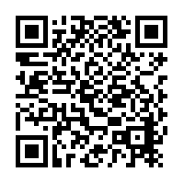
歡迎下載
-十二年國教健康與體育領域課程綱要-
．課程綱要

Slide 50

國教院研發
之課綱實施支持資源
第三部分


Slide 51


健體領域課綱實施相關資源-課程手冊
壹、發展沿革與特色
貳、課程架構
參、核心素養與學習重點呼應說明
肆、學習重點解析
伍、素養導向教材編寫原則
陸、議題融入說明
柒、教學單元案例
捌、新舊課綱之課程實施銜接分析與建議
玖、其他課程規劃建議
拾、課綱 Q & A
網址：https://www.naer.edu.tw/files/11-1000-1625.php?Lang=zh-tw

Slide 52


健體領域課綱實施相關資源-教材及教學模組
一、國小健體教材與教學模組示例
  (一)身體一級棒
  (二)打擊惡勢力
  二、國中健體教材與教學模組示例
  (一) 青春e世代-健康人際關係
  (二) 經驗、驚豔、獵豔、體驗與饗宴
  三、高中健體教材與教學模組示例
  (一)時來運轉，幸運有你
  (二)跑跳人生，泳出生命-體現新自我
  (三)全體就位健康動起來
採行單科、跨科或跨領域之多樣化模式，以進行教材與教學模組的研發。
由國教院、大學及中小學協作研發教材及教學模組，具專業性與可行性。
透過試教及同儕回饋歷程，能提高教材及教學模組的研發品質。
請詳參<十二年國教健體教材與教學模組示例>

Slide 53




更多的十二年國教課綱
實施的參考資源
協力同行-
走進十二年國教課程綱要網站
愛學網
．課程手冊、
．教學模組示例、
．素養導向紙筆
測驗範例試題
．教學影片示例
加入QR cord
加入QR cord

Slide 54

Thanks
感謝聆聽 敬請指教
54

